Slide 1
Melnstrādnieki
"Chatroom"

Slide 2
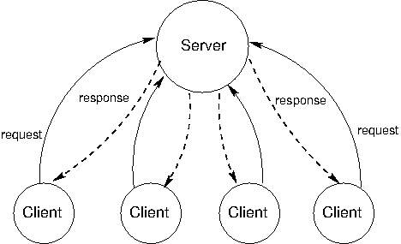
Primārā shēma

Slide 3
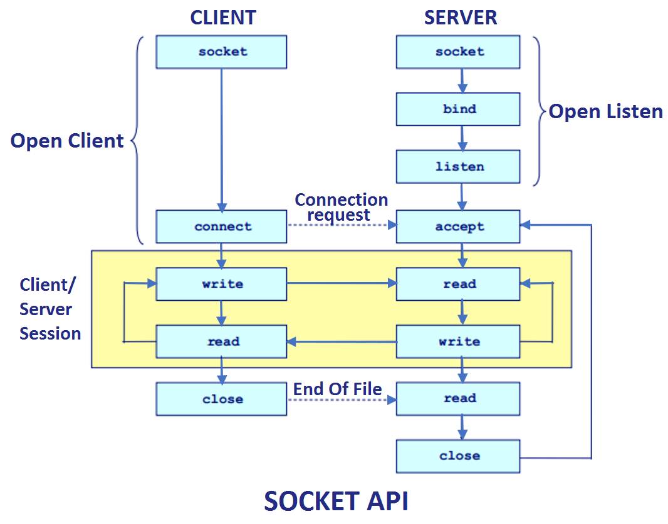
Advancētā shēma

Slide 4
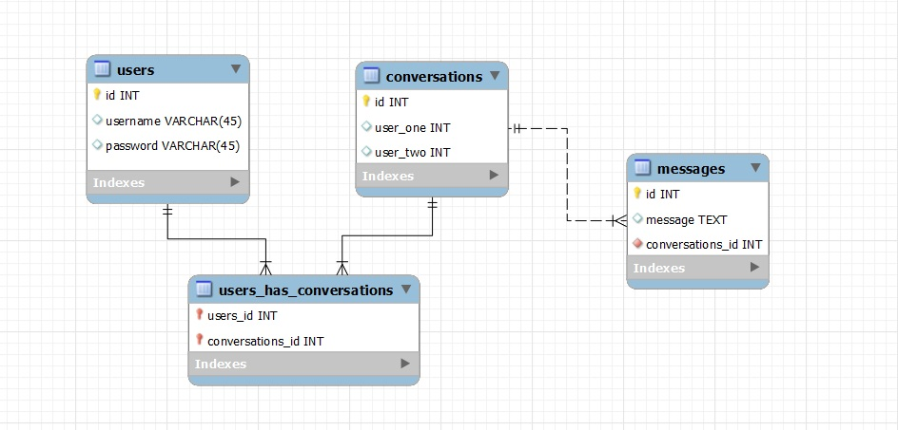
Sarunas attiecības

Slide 5
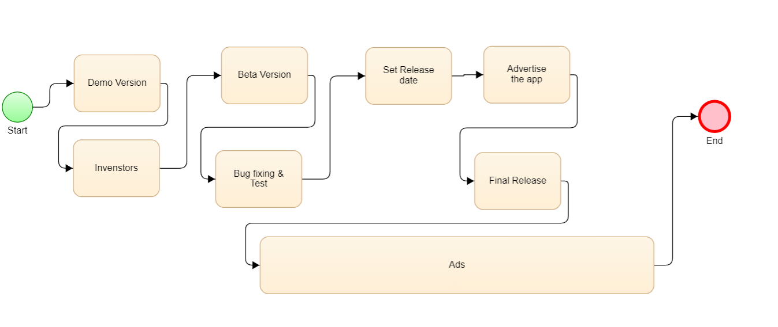
Biznesa plāns

Slide 6
Thanks for your attention

